Slide 1
INTRODUZIONE AL DIRITTO DELLA CRISI D’IMPRESA:
ORIGINE E FINALITÁ

Slide 2
Il diritto della crisi d’impresa come diritto speciale
La fattispecie all’origine dell’applicazione di un diritto speciale, che deroga il diritto comune:
l’imprenditore commerciale insolvente o in crisi .

Slide 3
La ragione economica-giuridica
La ragione di questa specialità trae origine da una regola della scienza economica, che influenza quella giuridica:
E: la piccola o media impresa insolvente deve essere eliminata di autorità dal mercato ovvero dall’insieme delle sue relazioni giuridiche, per il rischio di contaminazione della insolvenza;
G: l'incapacità di raggiungere il c.d. “equilibrio di impresa” viola l'art. 2082 c.c. (l'economicità dell'impresa è assunta come requisito costitutivo della fattispecie impresa)

Slide 4
(segue) l'eccezione
La grande impresa, invece, come quella bancaria o assicurativa oppure che occupa un numero elevato di dipendenti, quando è insolvente deve, almeno sul piano oggettivo (anche mutando la titolarità soggettiva), proseguire la sua attività, perché la sua soppressione creerebbe un effetto di turbamento ancora più grave sul mercato.

Slide 5
Il principio
in entrambi i casi, sia che la «terapia» sia la soppressione, sia la continuità
gli effetti dell'incapienza/insufficienza del patrimonio ex art. 2740c.c. devono essere:
proporzionalmente ripartiti tra tutti i creditori, in egual misura,
il soddisfacimento del credito deve avvenire nel rispetto della legittimità ex art. 2741 c.c. (par condicio creditorum);
Il principio è però mitigato/derogato dalle c.d. cause legittime di prelazione
Ergo: proporzionalità Vs preferenze

Slide 6
Alcune peculiarità
Il diritto della crisi d’impresa presenta alcune peculiarità che devono subito essere messe in evidenza:
la compresenza di amministrazione e liquidazione;
il concorso;
la giurisdizionalizzazione
Interessi pubblici Vs interessi privatistici

Slide 7
1. Amministrazione e liquidazione
Il problema dell’inadempimento del credito non può risolversi con la sola liquidazione, ovvero con la trasformazione in denaro del patrimonio dell’imprenditore e il susseguente riparto:
la peculiarità del patrimonio che è l’azienda (art. 2555 c.c.) ovvero un bene produttivo che rende necessaria la regolamentazione di una articolata fase di amministrazione dell’impresa.
Quindi il diritto della crisi d’impresa si sostanzia non solo in liquidazione (come l’esecuzione individuale), ma anche in amministrazione dell’impresa.

Slide 8
2. Il concorso dal lato attivo
L’ulteriore corollario giuridico della centralità dell’impresa è il concorso dal lato attivo: tutti i beni che costituiscono l’universalità in cui si sostanzia l’azienda (ma non solo: anche i beni personali dell’imprenditore), salvo alcune tipiche esclusioni, sono ricompresi nell’attivo della liquidazione giudiziale.

Slide 9
3. Il concorso dal lato passivo
La par condicio creditorum si traduce nelle regole del concorso, dal lato passivo, ovvero nella necessità che tutti i creditori partecipino alla liquidazione giudiziale, nessuno escluso (viene regolato un apposito procedimento, scandito da termini perentori per favorire la partecipazione e il riconoscimento)

Slide 10
4. La giurisdizionalizzazione
Continuo “conflitto” tra tre poli,
a) l’imprenditore
b) i creditori
c)l’organo della procedura, che è un terzo non un avente causa dell’imprenditore
questa conflittualità ha modo di emergere nella giurisdizionalità: si qualifica infatti come procedura concorsuale.

Slide 11
5. Il rilievo pubblicistico
La traduzione giuridica della regola economica alla base del diritto della crisi d’impresa:
a) la soppressione dell’impresa incapiente e la distribuzione proporzionale delle conseguenze sul ceto creditorio,
b) la continuazione da parte di un nuovo titolare per la salvaguardia di più “ampi interessi” rispetto a quello della immediata soddisfazione del credito
Fa emergere la compresenza di interessi pubblici nel diritto fallimentare che giustificano una gestione giurisdizionale o amministrativa dell'impresa non più economica
Notes:
11

Slide 12
Il rilievo privatistico
Tuttavia, pensare al diritto della crisi d’impresa solo come espressione del diritto pubblico, è compiere una ricostruzione errata sul piano sistematico, poiché la materia (i.e. il diritto fallimentare ante 2022) – particolarmente dopo le riforme degli anni 2005/2006/2007/2012/2013/2015 – ha dato rilievo particolare all’interesse privato e alla possibile regolamentazione secondo forme “consensualistiche”

Slide 13
L’evoluzione legislativa: dalla legge fallimentare del R. D. 16 marzo 1942, n. 267 alla riforma dei primi anni 2000

Slide 14
Il fallimento come illecito
Secondo l’impostazione originaria della legge del 1942 (r.d. 16 marzo 1942, n. 267), ispirata al contesto ideologico dei principi dell’autonomia autarchica proprio del ventennio fascista, il fallimento viene concepito come illecito dell’imprenditore, il quale attenta con l’insolvenza il bene pubblico dell’economia nazionale.

Slide 15
Il fallimento come sanzione
Ne discende l’applicazione di sanzioni a carico dell’imprenditore come:
La soppressione dell’impresa;
La limitazione dei diritti fondamentali dell’imprenditore: obbligo di residenza; limiti al diritto di corrispondenza; perdita di diritti elettorali; impossibilità di svolgere certe professioni ed attività economiche;
Iscrizione dell’imprenditore nel registro dei falliti ex art. 50, come marchio di infamia.

Slide 16
Dagli anni '80 la disciplina della crisi d'impresa viene finalizzata alla migliore soddisfazione dei creditori
L’impresa non è più destinata esclusivamente alla cessazione, si introducono nuove possibilità che testimoniano la ben diversa attenzione che il legislatore dedica all’impresa:
a) l’istituto dell'esercizio provvisorio/continuità dell’impresa fuori delle necessità liquidatorie in senso stretto, quando vi sono i sintomi di una crisi reversibile;
b) la nomina di un “professionista” reclutato nei manager d’impresa per la gestione della procedura delle Grandi imprese
c) la salvezza dei pagamenti “ordinari” contro la revocatoria effettuati nell’esercizio dell’impresa;
d) in sede liquidatoria la valorizzazione di una cessione dell’azienda e/o di un ramo d’azienda o di rapporti o di diritti in blocco

Slide 17
Il fallimento come “beneficio” dell’imprenditore
L’imprenditore che subisce il fallimento:
può avere dei benefici come l’esdebitazione
subisce limitazioni alla propria libertà solo esclusivamente funzionali alle esigenze degli organi fallimentari.

Slide 18
Dal 2006: emerge il prevalere della natura privatistica nella gestione della impresa “diseconomica”
L’impostazione pubblicistica di un illecito sanzionato viene abbandonata verso un’impostazione privatistica in cui è dato rilievo alla risoluzione con strumenti negoziali:
- i piani di risanamento certificati, atti unilaterali dell’imprenditore esentati dall’azione revocatoria (art. 67/3);
gli accordi di ristrutturazione dei debiti (art. 182-bis) forme di concordati con rito breve, particolarmente potenziati dalla più recente legislazione;
Il concordato preventivo e fallimentare, privo di limitazioni di contenuto e lasciato alla totale libertà di espressione degli accordi tra imprenditore e creditori, soggetto ad un controllo di sola fattibilità e non più di opportunità da parte dell’organo giurisdizionale e promuovibili anche su iniziativa dei creditori di terzi nel fallimento.

Slide 19
Il Codice della crisi e dell’insolvenza
(d. lgs. 12 gennaio 2019, n. 14
Attualmente le procedure concorsuali sono disciplinate principalmente dal Codice della Crisi d’Impresa e dell’Insolvenza (CCII): d.lgs. 12 gennaio 2019, n. 14.
• L’entrata in vigore del CCII è stata più volte rinviata e, nel frattempo, esso è stato fatto oggetto di plurime modifiche, l’ultima delle quali risale al d.lgs. 17 giugno 2022, n. 83, che ha (fra l’altro) incorporato nel Codice la disciplina della composizione negoziata della crisi, già introdotta dal d.l. 24 agosto 2021, n. 118.
In vigore dal 15 luglio 2022

Slide 20
I presupposti delle procedure di regolazione della crisi e insolvenza dell'impresa

Slide 21

art. 1 CCII – Ambito di applicazione
Il presente codice disciplina le situazioni di crisi o insolvenzacdel debitore, sia esso consumatore o professionista, ovvero imprenditore che eserciti, anche non a fini di lucro, un'attività commerciale, artigiana o agricola, operando quale persona fisica, persona giuridica o altro ente collettivo, gruppo di imprese o società pubblica, con esclusione dello Stato e degli enti pubblici.
Sono fatte salve le disposizioni delle leggi speciali in materia di:
  amministrazione straordinaria delle grandi imprese. Se la crisi o l'insolvenza di dette imprese non sono disciplinate in via esclusiva, restano applicabili anche le procedure ordinarie regolate dal presente codice;
  liquidazione coatta amministrativa ai sensi dell'articolo 293.
3. Sono fatte salve le disposizioni delle leggi speciali in materia di crisi di impresa delle società pubbliche 14, 1° co., d.lgs. 175/2016).

Slide 22




artt. 1, 2, 121, 84 CCII
Sono soggetti alla liquidazione giudiziale e al concordato preventivo:
  gli imprenditori …
  commerciali …
  non «piccoli» (impresa minore)

Slide 23



1. È imprenditore chi esercita professionalmente un'attività economica organizzata al fine della produzione o dello scambio di beni o di servizi.
La limitazione all’imprenditore dipende essenzialmente dal minor impatto che l’insolvenza del non-imprenditore può avere sul mercato, minore impatto che non giustifica i costi di una procedura complessa come la liquidazione giudiziale (o il concordato).
Nondimeno, per i soggetti non «fallibili» sono previste le procedure per far fronte al sovraindebitamento (artt. 65-83 e 268-277) nonché alcuni degli strumenti di regolazione della crisi (piano attestato, accordo di ristrutturazione omologato).

Slide 24






Art. 2, lett. «c», CCII - Definizioni
Ai fini del presente codice si intende per:
c) «sovraindebitamento»: lo stato di crisi o di insolvenza del consumatore, del professionista, dell'imprenditore minore, dell'imprenditore agricolo, delle start-up innovative di cui al decreto-legge 18 ottobre 2012, n. 179, convertito, con modificazioni, dalla legge 17 dicembre 2012, n. 221, e di ogni altro debitore non assoggettabile alla liquidazione giudiziale ovvero a liquidazione coatta amministrativa o ad altre procedure liquidatorie previste dal codice civile o da leggi speciali per il caso di crisi o insolvenza;

Slide 25






Impresa sociale
Art. 14, d.lgs. 112/2017 – Procedure concorsuali
1. In caso di insolvenza, le imprese sociali sono assoggettate alla liquidazione coatta amministrativa …
Art. 1, d.lgs. 112/2017 – Nozione e qualifica di impresa sociale
1. Possono acquisire la qualifica di impresa sociale tutti gli enti privati, inclusi quelli costituiti nelle forme di cui al libro V del codice civile, che, in conformità alle disposizioni del presente decreto, esercitano in via stabile e principale un'attività d'impresa di interesse generale, senza scopo di lucro e per finalità civiche, solidaristiche e di utilità sociale, adottando modalità di gestione responsabili e trasparenti e favorendo il più ampio coinvolgimento dei lavoratori, degli utenti e di altri soggetti interessati alle loro attività.
…

Slide 26



È imprenditore agricolo chi esercita una delle seguenti attività: coltivazione del fondo, selvicoltura, allevamento di animali e attività connesse.
Per coltivazione del fondo, per selvicoltura e per allevamento di animali si intendono le attività dirette alla cura ed allo sviluppo di un ciclo biologico o di una fase necessaria del ciclo stesso, di carattere vegetale o animale, che utilizzano o possono utilizzare il fondo, il bosco o le acque dolci, salmastre o marine.
Si intendono comunque connesse le attività, esercitate dal medesimo imprenditore agricolo, dirette alla manipolazione, conservazione, trasformazione, commercializzazione e valorizzazione che abbiano ad oggetto prodotti ottenuti prevalentemente dalla coltivazione del fondo o del bosco o dall'allevamento di animali, nonché le attività dirette alla fornitura di beni o servizi mediante l'utilizzazione prevalente di attrezzature o risorse dell'azienda normalmente impiegate nell'attività agricola esercitata, ivi comprese le attività di valorizzazione del territorio e del patrimonio rurale e forestale, ovvero di ricezione ed ospitalità come definite dalla legge.

Slide 27



Art. 2, 1° co., lett. c), CCII (dimensione dell’attività)
a) attivo ≤ Euro 300.000 (nel triennio anteriore) –
(ammortamenti, svalutazioni)
Ovviamente al netto delle rettifiche
b) ricavi ≤ Euro 200.000 (nel triennio anteriore) - Da intendersi rif. alle voci di cui all’art. 2425, lett. a), nn. 1 e 5, con esclusione:
🞄 delle voci di cui alla lett. a), nn. 2, 3 e 4 (variazioni rimanenze);
🞄 delle somme ritratte dalla cessione a terzi di cespiti aziendali, così come di ogni componente straordinaria (ancorché contabilizzata fra gli «Altri ricavi e proventi», nel n. 5 (Cass. 20.1.2021, n. 980; Cass. 10.12.2018, n. 31825);
🞄 delle componenti positive contabilizzate nelle voci sub C) – Proventi finanziari e sub D) - Rivalutazioni
c) debiti ≤ Euro 500.000 (alla data) – Compreso fondo TFR; dubbio per fondi rischi
Sul piano processuale, i bilanci di esercizio dei tre anni precedenti rappresentano certamente uno strumento di prova “privilegiato” ma non un mezzo esclusivo, dato che la sussistenza dei “ricavi lordi” (art. 1, 2° co., lett. b), l.fall.) può risultare in qualunque modo.
Art. 49, ult. co. CCII
… debiti scaduti non pagati < 30.000 Euro - Dimensione dell’insolvenza, non dell’impresa.

Slide 28
Acquisto e perdita qualità di imprenditore o di soggetto «fallibile»
Art. 33 CCII – Cessazione attività
La liquidazione giudiziale può essere aperta entro un anno dalla cessazione dell'attività del debitore, se l'insolvenza si è manifestata anteriormente alla medesima o entro l'anno successivo.
Il dies a quo per il decorso dell’anno è quello della pubblicità nel Registro delle Imprese.
Art. 34 CCII – Morte
La liquidazione giudiziale può essere aperta entro un anno dalla morte del debitore…

Slide 29
Il presupposto oggettivo
Art. 2 CCII
Ai fini del presente codice si intende per:
  a) «crisi»: lo stato del debitore che rende probabile l’insolvenza e che si manifesta con l’inadeguatezza dei flussi di cassa prospettici a far fronte alle obbligazioni nei successivi dodici mesi;
  b) «insolvenza»: lo stato del debitore che si manifesta con inadempimenti od altri fatti esteriori, i quali dimostrino che il debitore non è più in grado di soddisfare regolarmente le proprie obbligazioni;
  c) «sovraindebitamento»: lo stato di crisi o di insolvenza del consumatore, del professionista, dell'imprenditore minore, dell'imprenditore agricolo, delle start-up innovative di cui al d.l. 179/2012 …, e di ogni altro debitore non assoggettabile alla liquidazione giudiziale ovvero a liquidazione coatta amministrativa o ad altre procedure liquidatorie previste dal codice civile o da leggi speciali per il caso di crisi o insolvenza.
Il sovraindebitamento non è un tertium genus, ma semplicemente lo stato di crisi o insolvenza dei soggetti non
«fallibili».

Slide 30
Il presupposto oggettivo
Stato d'insolvenza
Il concetto di insolvenza è legato all’inadempimento delle obbligazioni.
La funzione della liquidazione giudiziale è anzitutto quella di rimuovere dal mercato l’imprenditore insolvente:
la soddisfazione coattiva del singolo creditore, in un contesto non grave come l’insolvenza, può infatti essere affidata all’esecuzione individuale, che comporta tempi e costi (anche relativi al funzionamento della “macchina giudiziaria”) inferiori a quelli della procedura concorsuale; d’altra parte, però, la liquidazione giudiziale comporta l’utilizzabilità di strumenti di tutela dei creditori che l’esecuzione individuale non conosce (revocatoria, aggredibilità dell’azienda, effetti sui rapporti pendenti).
Pertanto, l’apertura della procedura liquidatoria è esclusa «se l'ammontare dei debiti scaduti e non pagati risultanti dagli atti dell'istruttoria è complessivamente inferiore a euro trentamila» (art. 49, 5° co., CCII).

Slide 31
Il presupposto oggettivo
Crisi e insolvenza - Le condotte
Per favorire la tempestiva rilevazione dei sintomi della crisi e per farvi fronte in maniera appropriata, la legge prevede a carico dell’imprenditore individuale, degli organi sociali e di alcuni creditori qualificati una serie di comportamenti, che variano in relazione alla gravità della crisi, sicché si va:
dall’obbligo di adottare misure idonee e istituire adeguati assetti organizzativi (art. 3 CCII) …
agli obblighi di segnalazione (artt. 25 octies, 25 novies e 25 decies)…
agli obblighi legati all’avvenuta perdita del capitale (artt. 2447, 2482 ter, 2485-2486 c.c.)
In questo contesto si situa la disciplina della composizione negoziata per la soluzione della crisi d'impresa (artt. 12 e ss. CCII).
Ovviamente, in un contesto di incapacità dell’imprenditore di affrontare la crisi con mezzi propri (ricapitalizzazione) o con contributi esterni (cessione dell’azienda/società o sacrifici dei creditori), l’unica via che rimane è quella della liquidazione giudiziale.

Slide 32














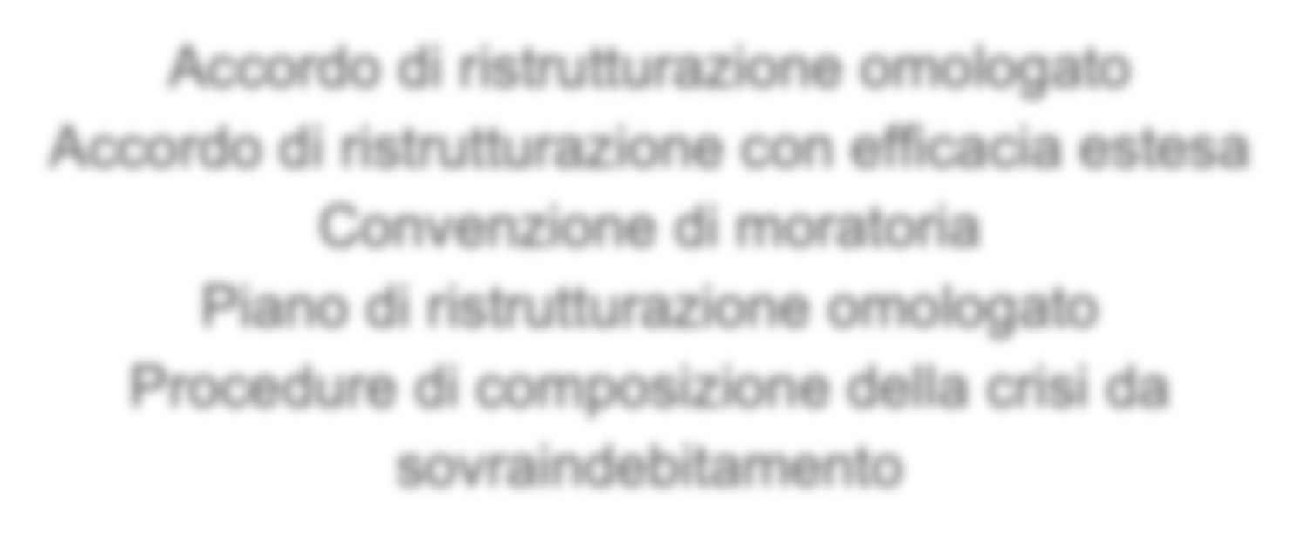





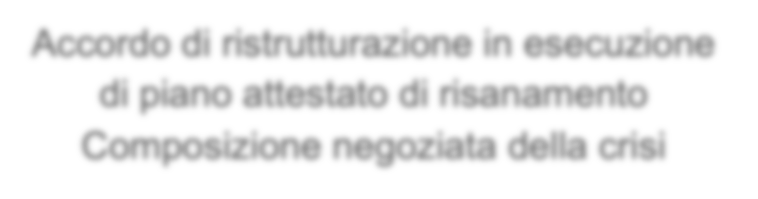




Liquidazione giudiziale (già
Procedure
fallimento)
Concordato preventivo
S
t r u
m e n t i
d i
r d
e e
g l
o l
l a
a
z c
i r
o i
n s
e i
Accordo di ristrutturazione omologato Accordo di ristrutturazione con efficacia estesa
Convenzione di moratoria Piano di ristrutturazione omologato
Procedure di composizione della crisi da sovraindebitamento
Accordi
Accordo di ristrutturazione in esecuzione di piano attestato di risanamento Composizione negoziata della crisi
Concordato stragiudiziale

Slide 33








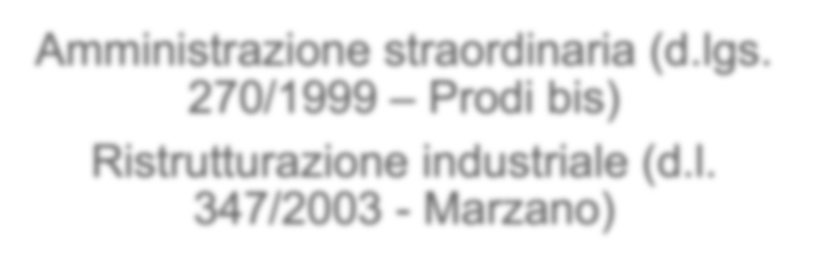
Liquidazione coatta amministrativa
Procedure amministrative
Amministrazione straordinaria (d.lgs.
270/1999 – Prodi bis)
Ristrutturazione industriale (d.l.
347/2003 - Marzano)

Slide 34
MAPPA PROCEDURE CCII
SITUAZIONE DI SQUILIBRIO ECONOMICO E PATRIMONIALE
STATO DI CRISI/INSOLVENZA
ED EVENTUALE ACCESSO AL PROCEDIMENTO UNITARIO
STATO DI INSOLVENZA
STATO DI SOVRAINDEBITAMENTO
COMPOSIZIONE NEGOZIATA
Artt. 12 e ss. CCII
ACCORDI DI RISTRUTTURAZIONE DEI DEBITI
Artt. 56 e ss. CCII
PIANO DI RISTRUTTURAZIONE SOGGETTO AD OMOLOGAZIONE
Art. 64 bis CCII
CONCORDATO PREVENTIVO
Artt. 84 e ss. CCII
PIANO DI RISTRUTTURAZIONE DEI DEBITI DEL CONSUMATORE
Artt. 67-73 CCII
CONCORDATO MINORE Artt. 74 -83 CCII
LIQUIDAZIONE CONTROLLATA Artt. 268-277 CCII
ESDEBITAZIONE
DEL DEBITORE INCAPIENTE Art. 283 CCII
ESITO TRATTATIVE
ACCORDI IN ESECUZIONE DEI PIANI ATTESTATI DI RISANAMENTO
Art. 56 CCII
CONCORDATO PREVENTIVO
IN CONTINUITÀ
CONCORDATO PREVENTIVO
CONCLUSIONE POSITIVA DELLE TRATTATIVE:
ACCORDI DI RISTRUTTURAZIONE ORDINARI
Art. 57 CCII
LIQUIDATORIO
CONCLUSIONE ACCORDO
tra imprenditori, creditori ed esperto con effetti di cui all'art. 166 e 324 CCII
adempimento fuori Fallco
ACCORDI DI RISTRUTTURAZIONE AGEVOLATI
Art. 60 CCII
ACCORDI DI RSITRUTTURAZIONE AD EFFICACIA ESTESA
Art. 61 CCII
LIQUIDAZIONE GIUDIZIALE ART. 121 CCII
LIQUIDAZIONE COATTA AMMINISTRATIVA
ART. 293 CCII
CONCLUSIONE CONTRATTO
con effetti premiali ex art. 25 bis CCII
CONVENZIONE DI MORATORIA Art. 62 CCII
CONVENZIONE DI MORATORIA Art. 62 CCII
CONCLUSIONE NEGATIVA DELLE TRATTATIVE:
l'imprenditore, in alternativa, può
PREDISPORRE UN PIANO ATTESTATO DI RISANAMENTO
art. 56 CCII
DOMANDARE
L'OMOLOGA ACCORDI DI RISTRUTTURAZIONE DEI DEBITI
Art. 56 e ss. CCII
PROPORRE LA DOMANDA DI CONCORDATO SEMPLIFICATO
Art. 25 sexies CCII
ACCEDEREAD UNO DEGLI STRUMENTI DI REGOLAZIONE DELLA
CRISI E DELL'INSOLVENZA
art. 2 lett. m bis CCII

